Slide 1
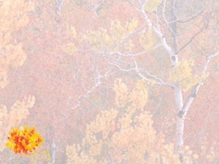
«Как колосок на стол пришёл.»

Slide 2
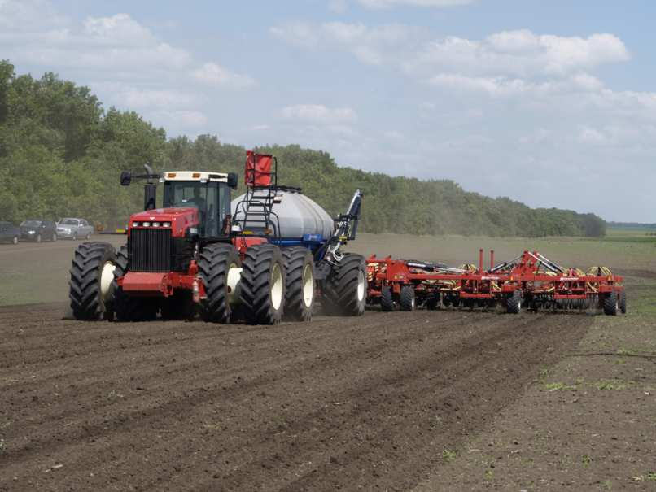
Весной специальным трактором пашут землю и сеют пшеницу в землю

Slide 3
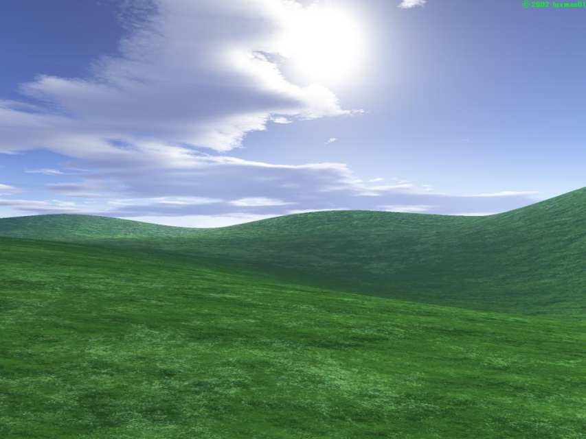
Солнце светит, дождик идет. Вскоре на полях появляются зеленые ростки -всходы

Slide 4
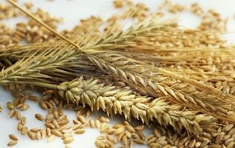
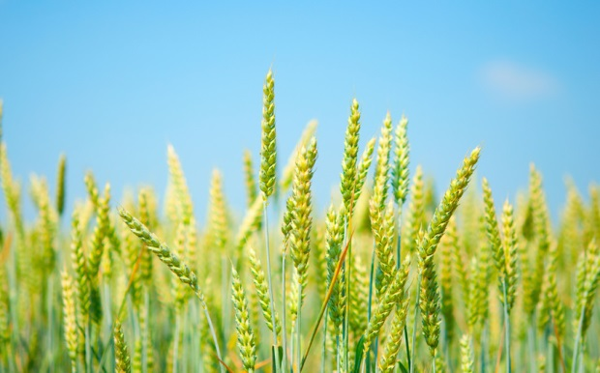
Летом вырастают колоски, а в них много - много зерен

Slide 5
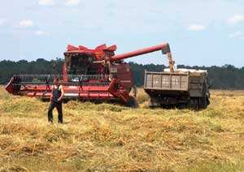
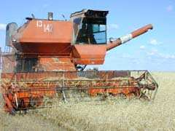
Осенью пшеница созревает и колоски убирают машинами- комбайнами

Slide 6
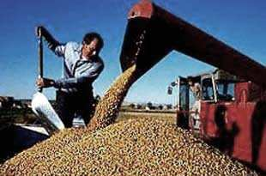
Вот сколько получается зерна

Slide 7
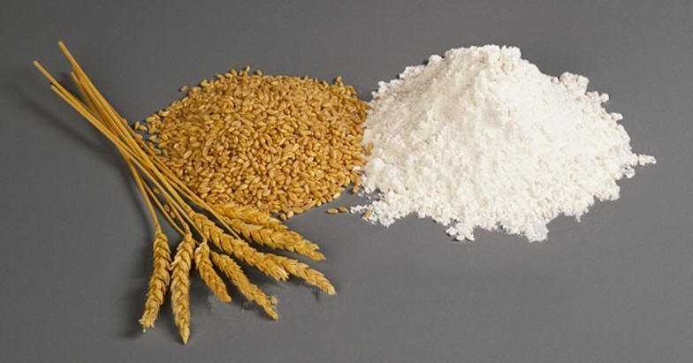
Затем зерно перетирают и получается мука.

Slide 8
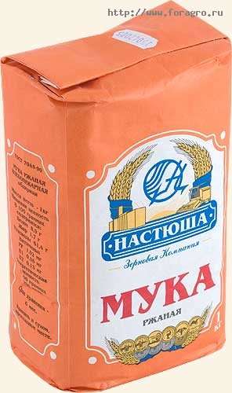
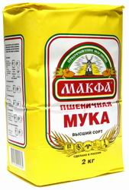

Slide 9
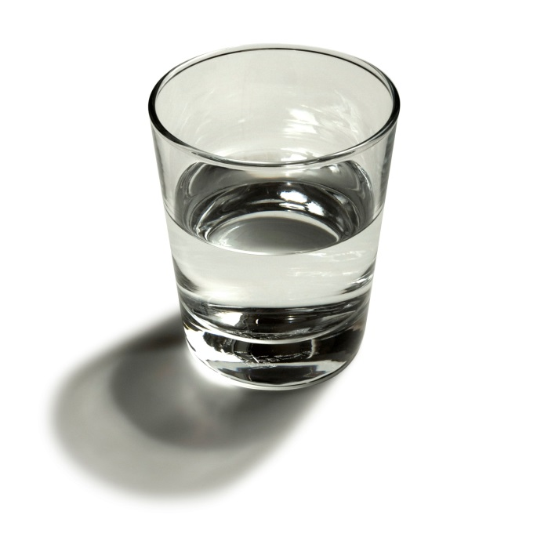
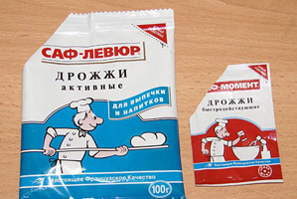
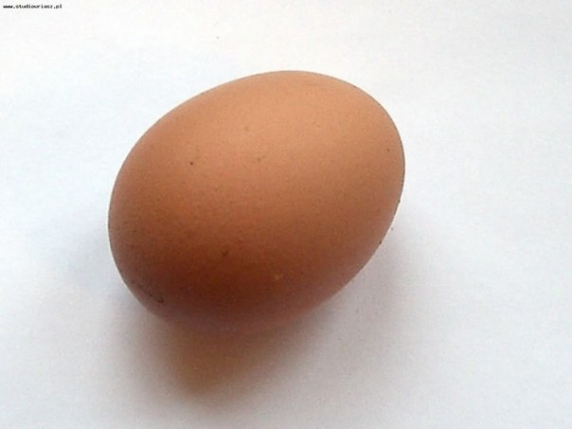
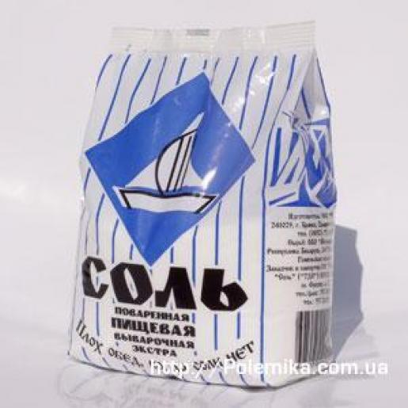
В муку добавляют воду яйцо, сахар, соль,дрожжи

Slide 10
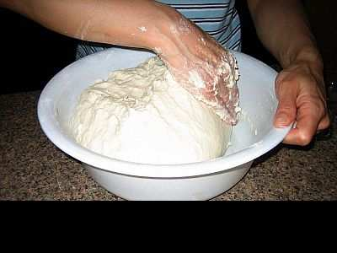
Замешиваем тесто.

Slide 11
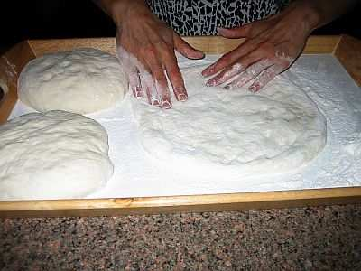
Из теста лепят хлеб, булочки или лепешки.

Slide 12
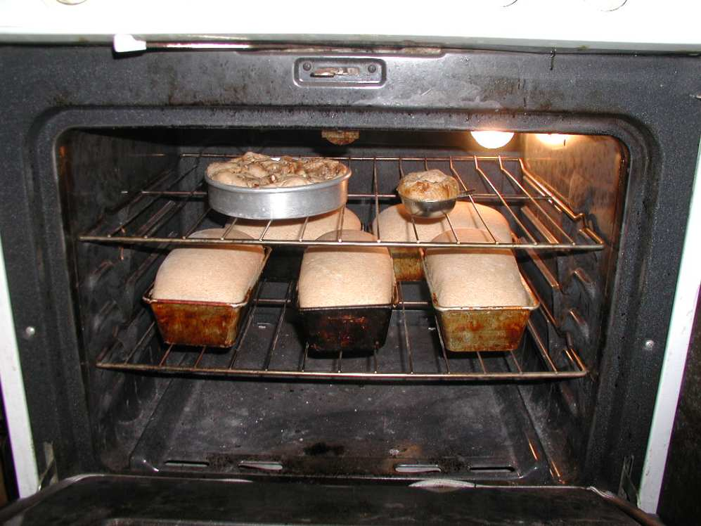
Тесто кладут в формочки и выпекают в печи или в духовке

Slide 13
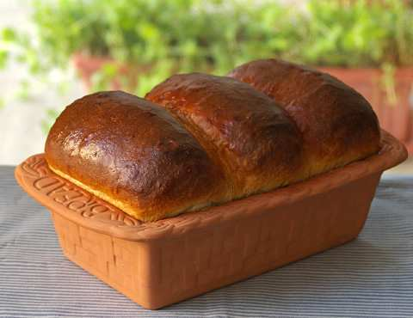
И получается вкусный, ароматный хлеб

Slide 14
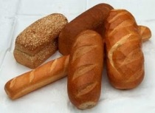
, Из чего печётся хлеб, Что едим мы на обед? Хлеб печётся из муки Что дают нам колоски. .

Slide 15
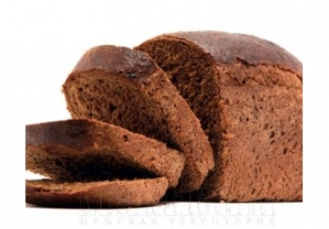
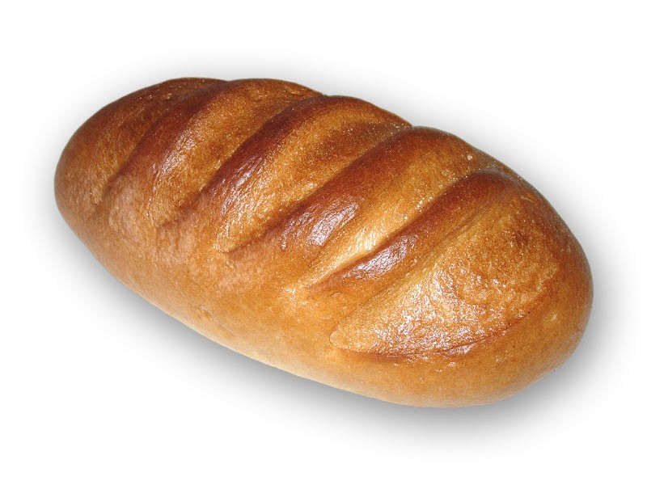
Чёрный хлеб
Белый хлеб

Slide 16
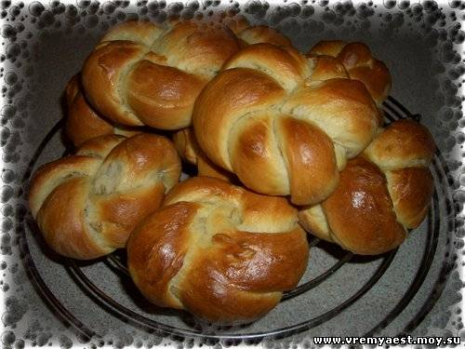
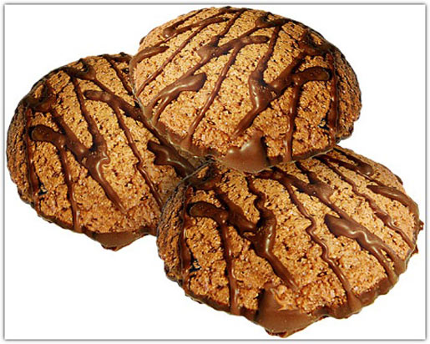
А еще из теста пекут печенье, булочки.

